Slide 1
Module 4 : Couche physique
Contenu Pédagogique de l'instructeur
Introduction aux Réseaux v7.0 (ITN)
Notes:
Cisco Networking Academy Program
Introduction aux Réseaux v7.0 (ITN)
Module Questionnaire - Couche physique

Slide 2
Instructor Materials – Module 4 Planning Guide
This PowerPoint deck is divided in two parts:
Instructor Planning Guide
Information to help you become familiar with the module
Teaching aids
Instructor Class Presentation
Optional slides that you can use in the classroom
Begins on slide # 10
Note: Remove the Planning Guide from this presentation before sharing with anyone.
For additional help and resources go to the Instructor Home Page and Course Resources for this course. You also can visit the professional development site on netacad.com, the official Cisco Networking Academy Facebook page, or Instructor Only FB group.
Notes:
2

Slide 3
À quoi s'attendre dans ce module?
Pour faciliter l'apprentissage, les caractéristiques suivantes de l'interface graphique GUI peuvent être incluses dans ce module :
Fonctionnalité | Description
Animations | Exposez les participants à des nouvelles compétences et des nouveaux concepts.
Vidéos | Exposez les participants à des nouvelles compétences et des nouveaux concepts.
Vérifiez votre compréhension (CYU) | Questionnaire en ligne par rubrique pour aider les apprenants à évaluer la compréhension du contenu.
Exercices interactifs | Plusieurs formats pour aider les étudiants à évaluer leur compréhension du contenu.
Contrôleur de syntaxe | Petites simulations qui exposent les apprenants à la ligne de commande Cisco pour pratiquer les compétences de configuration.
Exercice PT | Activités de simulation et de modélisation conçues pour explorer, acquérir, renforcer et étendre les compétences.

Slide 4
À quoi s'attendre dans ce module?
Pour faciliter l'apprentissage, les caractéristiques suivantes peuvent être incluses dans ce module :
Fonctionnalité | Description
Ateliers pratiques | les travaux pratiques sont conçus pour travailler avec des équipements physiques.
Exercices en classe | Ils sont présentés dans la page des resources du formateur. Les activités en classe sont conçus pour faciliter l'apprentissage, les discussions dans la classe et la collaboration des étudiants.
Questionnaires sur le module | Auto-évaluations qui intègrent les concepts et les compétences acquises tout au long de la série de sujets présentés dans le module.
Résumé du module | Récapitulez brièvement le contenu du module.

Slide 5
Check Your Understanding
Check Your Understanding activities are designed to let students quickly determine if they understand the content and can proceed, or if they need to review.
Check Your Understanding activities do not affect student grades.
There are no separate slides for these activities in the PPT. They are listed in the notes area of the slide that appears before these activities.
Notes:
5

Slide 6
Module 4: Activities
What activities are associated with this module?
Page # | Activity Type | Activity Name | Optional?
4.1.3 | Check Your Understanding | Purpose of the Physical Layer | Recommended
4.2.7 | Check Your Understanding | Physical Layer Characteristics | Recommended
4.3.6 | Check Your Understanding | Copper Cabling | Recommended
4.4.4 | Activity | Cable Pinouts | Recommended
4.5.7 | Check Your Understanding | Fiber-Optic Cabling | Recommended
4.6.4 | Check Your Understanding | Wireless Media | Recommended
4.6.5 | Packet Tracer | Connect a Wired and Wireless LAN | Recommended
4.6.6 | Lab | View Wired and Wireless NIC Information | Recommended
Notes:
6

Slide 7
Module 4: Activities (Cont.)
What activities are associated with this module?
Page # | Activity Type | Activity Name | Optional?
4.7.1 | Packet Tracer | Connect the Physical Layer | Recommended
Notes:
7

Slide 8
Module 4: Best Practices
Prior to teaching Module 4, the instructor should:
Review the activities and assessments for this module.
Try to include as many questions as possible to keep students engaged during classroom presentation.
Topic 4.1
Ask the students or have a class discussion
What kind of physical connection do they use in their home or work?
Have you ever noticed the variety of physical connections in use in a typical business setting?
Topic 4.2
Ask the students or have a class discussion
Can you think of scenarios outside of networking where physical standards are critical to success?
Describe an occasion where you personally experienced the difference between Throughput and Goodput
Notes:
8

Slide 9
Module 4: Best Practices (Cont.)
Topic 4.3
Ask the students or have a class discussion
What kinds of things do you think will generate EMI or RFI that could have an effect on UTP?
Why do you suppose copper is the conductor of choice?
Topic 4.4
Ask the students or have a class discussion
What would happen if you tried to use a cable that was terminated using different standards at each end?
What is it that makes the higher numbered categories of copper wire better?
Topic 4.5
Ask the students or have a class discussion
Have you ever seen or dealt with a fiber optic connection?
If available, pass around some fiber optic patch cables with different connectors.
Topic 4.6
Ask the students or have a class discussion
Have you ever used a wireless device other than 802.11 Wi-Fi?
Notes:
9

Slide 10
Module 4 : Couche physique
Introduction aux Réseaux v7.0 (ITN)
Notes:
Cisco Networking Academy Program
Introduction aux Réseaux v7.0 (ITN)
Module 4 : Couche physique

Slide 11
Objectifs de ce module
Titre du module : Couche physique
Objectif du module: Expliquer comment les protocoles de la couche physique, les services et les supports de réseau prennent en charge les communications sur les réseaux de données.
Titre du rubrique | Objectif du rubrique
Rôle de la couche physique | Décrire le rôle et les fonctions de la couche physique dans le réseau.
Caractéristiques de la couche physique | Décrire les caractéristiques de la couche physique.
Câblage en cuivre | Identifier les caractéristiques de base du câblage en cuivre.
Câblage UTP | Expliquer comment le câblage UTP est utilisé dans les réseaux Ethernet.
Câblage à fibre optique | Décrire les câbles à fibre optique et leurs principaux avantages par rapport aux autres supports.
Supports sans fil | Connecter les périphériques en utilisant des supports filaires et sans fil.
Notes:
11
4- Couche physique
4.0.2- Qu'est-ce que je vais apprendre dans ce module?

Slide 12
4.1 Objectif de la couche physique
Notes:
4- Couche physique
4.1- Objectif de la couche physique

Slide 13
Objectif de la couche physique La connexion physique
Avant que les communications réseau peut se produire, une connexion physique à un réseau local doit être établie.
Cette connexion peut être câblée ou sans fil, selon la configuration du réseau.
Cela s'applique généralement, que vous envisagiez d'avoir un siège social ou une maison.
Les cartes d'interface réseau (NIC) permettent de connecter un périphérique au réseau.
Certains périphériques peuvent avoir une seule carte réseau, tandis que d'autres peuvent avoir plusieurs cartes réseau (avec ou sans fil, par exemple).
Toutes les connexions physiques n'offrent pas le même niveau de performance.
Notes:
4- Couche physique
4.1 - Objectif de la couche physique
4.1.1 – La connexion physique

Slide 14
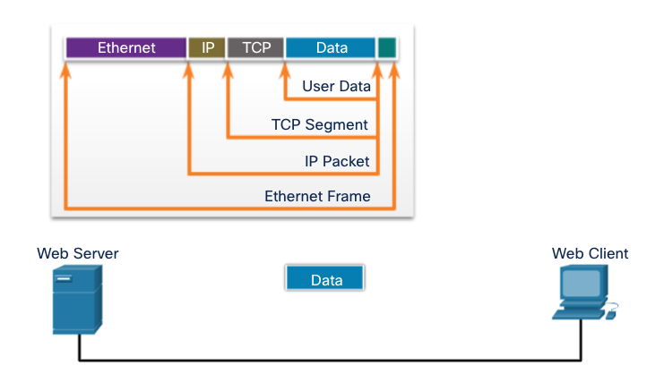
Objectif de la couche physique La couche physique
Transporte des bits sur le support réseau
Cette couche accepte une trame complète de la couche liaison de données et la code sous la forme d'une série de signaux transmis au support local.
C'est la dernière étape du processus d'encapsulation.
Le périphérique suivant dans le chemin d'accès à la destination reçoit les bits et re-encapsule le cadre, puis décide quoi en faire.
Notes:
4- Couche physique
4.1 - Objectif de la couche physique
4.1.2 – La couche physique
4.1.3 — Vérifiez votre compréhension — Objetif de la couche physique

Slide 15
4.2 Caractéristiques de la couche physique
Notes:
4- Couche physique
4.2 - Caractéristiques de la couche physique

Slide 16
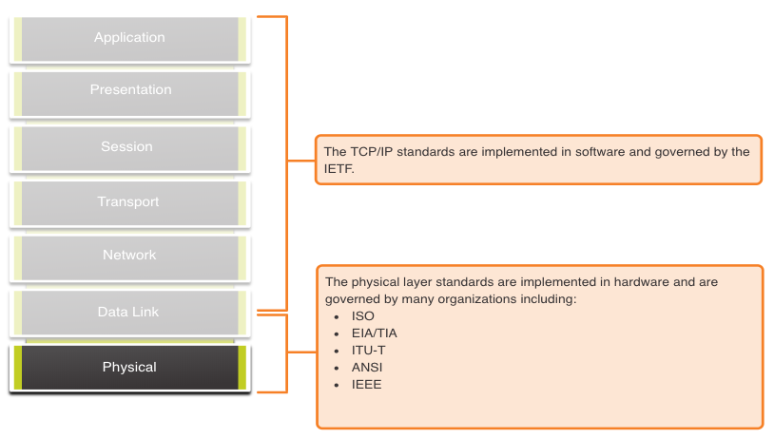
Caractéristiques de la couche physique Normes de la couche physique
Notes:
4- Couche physique
4.2 - Les caractéristiques de la couche physique
4.2.1 – Normes de la couche physique

Slide 17
Caractéristiques de la couche physique Composants physiques
Les normes de couche physique couvrent trois domaines fonctionnels:
Composants physiques
Codage
Signalisation
Les composants physiques sont les dispositifs matériels, les supports et autres connecteurs qui transmettent les signaux qui représentent les bits.
Les composants matériels, tels que les cartes réseau, les interfaces et les connecteurs, les matériaux et les conceptions de câble, sont tous spécifiés dans des normes associées à la couche physique.
Notes:
4- Couche physique
4.2 - Les caractéristiques de la couche physique
4.2.2 – Composants physiques

Slide 18
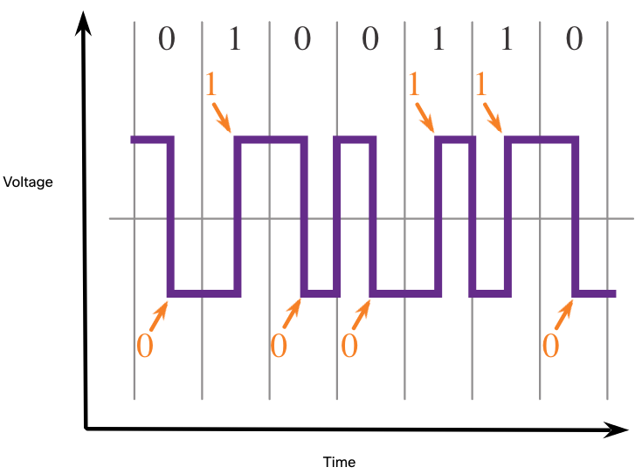
Caractéristiques de la couche physique Codage
Le codage convertit le flux de bits en un format reconnaissable par l'appareil suivant dans le chemin du réseau.
Ce "codage" fournit des modèles prévisibles qui peuvent être reconnus par l'appareil suivant.
Des exemples de méthodes d'encodage incluent Manchester (illustré dans la figure), 4B/5B et 8B/10B.
Notes:
4- Couche physique
4.2 - Les caractéristiques de la couche physique
4.2.3 — Codage

Slide 19
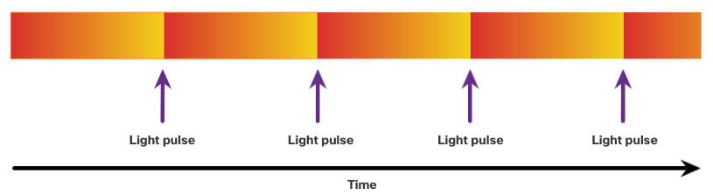
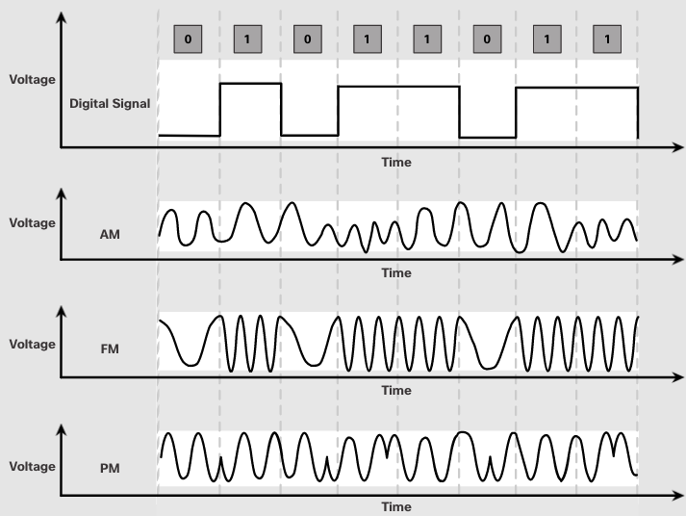
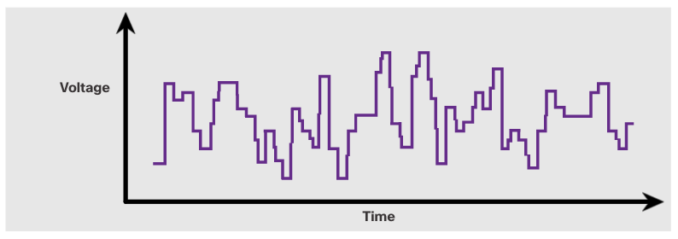
Caractéristiques de la couche physique Signalisation
La méthode de signalisation est la façon dont les valeurs de bits, « 1 » et « 0 » sont représentées sur le support physique.
La méthode de signalisation varie selon le type de support utilisé.
Impulsions lumineuses sur câble à fibres optiques
Signaux électriques par câble en cuivre
Signaux micro-ondes sans fil
Notes:
4- Couche physique
4.2 - Les caractéristiques de la couche physique
4.2.4 — Signalisation

Slide 20
Caractéristiques de la couche physique Bande passante
La bande passante est la capacité d'un support à transporter des données.
La bande passante numérique mesure la quantité de données qui peuvent circuler d'un endroit à un autre dans un laps de temps donné ; combien de bits peuvent être transmis en une seconde.
Les propriétés physiques des supports, les technologies actuelles et les lois de la physique jouent un rôle dans la détermination de la bande passante disponible.
Unité de bande passante | Abréviation | Équivalence
Bits par seconde | bits/s | 1 bit/s = unité fondamentale de bande passante
Kilobits par seconde | Kbit/s | 1 Kbps = 1,000 bps = 10³ bps
Mégabits par seconde | Mbit/s | 1 Mbps = 1,000,000 bps = 10⁶ bps
Gigabits par seconde | Gbits/s | 1 Gbps – 1,000,000,000 bps = 10⁹ bps
Térabits par seconde | Tbit/s | 1 Tbps = 1,000,000,000,000 bps = 10¹² bps
Notes:
4- Couche physique
4.2 - Les caractéristiques de la couche physique
4.2.5 — Bande passante

Slide 21
Caractéristiques de la couche physique Terminologie de la bande passante
Latence
Temps, y compris les retards, nécessaire pour que les données voyagent d'un point donné à un autre
Débit (Throughput)
La mesure du transfert de bits à travers le média sur une période de temps donnée
Débit applicatif (Goodput)
La mesure des données utilisables transférées sur une période donnée
Débit applicatif = Débit - frais généraux de trafic
Notes:
4- Couche physique
4.2 - Les caractéristiques de la couche physique
4.2.6 — Terminologie de la bande passante
4.2.7 Vérifiez votre compréhension - Caractéristiques de la couche physique

Slide 22
4.3 Câblage en cuivre
Notes:
4- Couche physique
4.3 Câblage en cuivre

Slide 23
Câbles en cuivre Caractéristiques des câbles en cuivre
Le câblage en cuivre est le type de câblage le plus courant utilisé dans les réseaux aujourd'hui. Il est peu coûteux, facile à installer et présente une faible résistance à la circulation du courant électrique.
Restrictions :
Atténuation — Plus les signaux électriques doivent circuler longtemps, plus ils sont faibles.
Le signal électrique est susceptible d'interférences provenant de deux sources, ce qui peut déformer et corrompre les signaux de données (interférences électromagnétiques (EMI) et interférences radio (RFI) et diaphonie).
Atténuation:
Le strict respect des limites de longueur des câbles permettra de réduire l'atténuation.
Certains types de câbles en cuivre atténuent l'EMI et la RFI en utilisant le blindage métallique et la mise à la terre.
Certains types de câbles en cuivre atténuent la diaphonie en tordant les fils de paires de circuits opposés ensemble.
Notes:
4- Couche physique
4.3 - Câblage en cuivre
4.3.1 Caractéristiques du câblage en cuivre

Slide 24
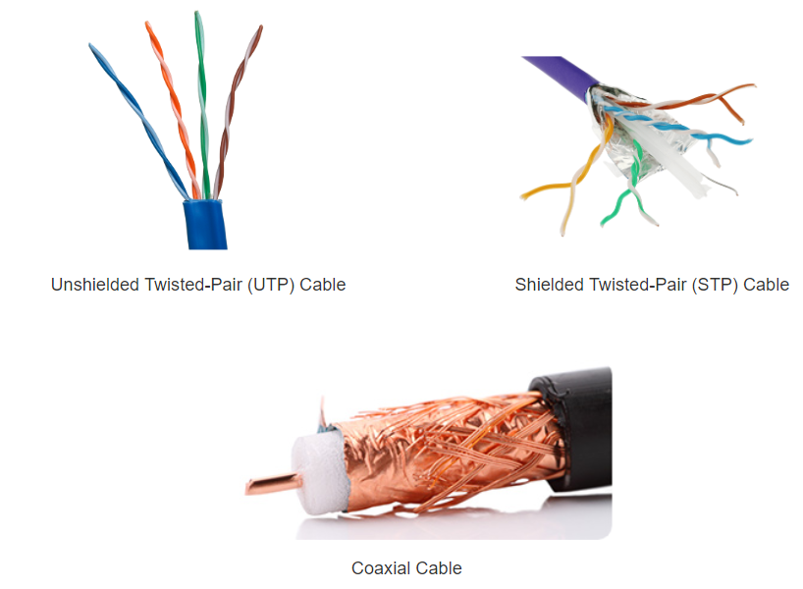
Câblage en cuivre Types de câblage en cuivre
Notes:
4- Couche physique
4.3 - Câblage en cuivre
4.3.2 — Types de câblage en cuivre

Slide 25
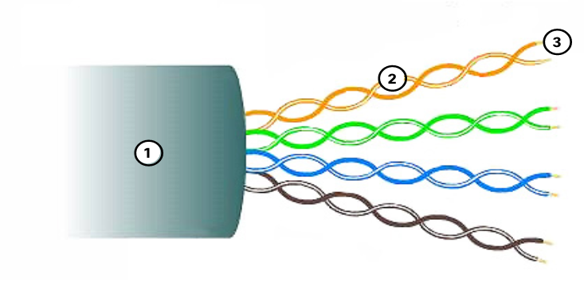
Câbles en cuivre Paire torsadée non blindée (UTP)
Le câblage UTP est le support réseau en cuivre le plus courant.
Terminés par des connecteurs RJ-45.
Interconnecte les hôtes avec des dispositifs de réseau intermédiaires.
Principales caractéristiques de l'UTP
La gaine externe protège le fil de cuivre contre les dommages physiques
Les paires torsadées protègent le signal des interférences.
Isolation en plastique à code couleur isole électriquement les fils entre eux et identifie chaque paire
Notes:
4- Couche physique
4.3 - Câblage en cuivre
4.3.3 – Câble à paires torsadées non blindées (UTP)

Slide 26
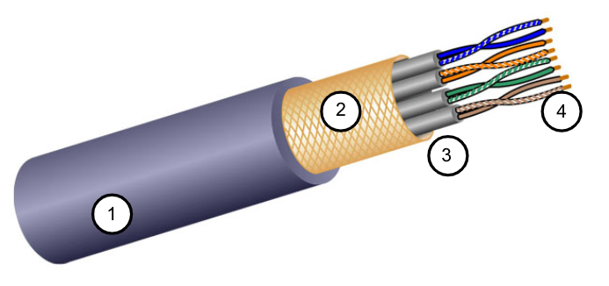
Câbles en cuivre Paire torsadée blindée (STP)
Une meilleure protection contre le bruit que l'UTP
Plus cher que UTP
Plus difficile à installer que UTP
Terminés par des connecteurs RJ-45.
Interconnecte les hôtes avec des dispositifs de réseau intermédiaires.
Caractéristiques principales de STP
La gaine externe protège le fil de cuivre contre les dommages physiques
Le blindage tressé ou en feuille offre une protection EMI/RFI
Le blindage en aluminium pour chaque paire de fils offre une protection EMI/RFI
Isolation en plastique à code couleur isole électriquement les fils entre eux et identifie chaque paire
Notes:
4- Couche physique
4.3 - Câblage en cuivre
4.3.4 — Paire torsadée blindée (STP)

Slide 27
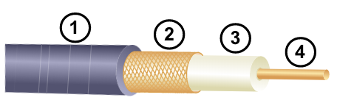
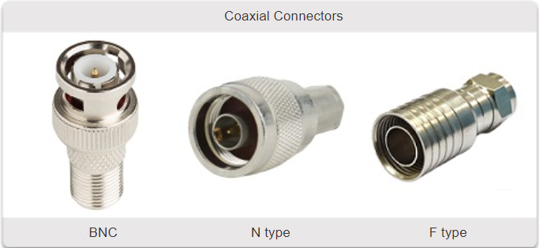
Câblage en cuivre Câble coaxial
Elle se compose des éléments suivants :
Gaine de câble extérieure pour éviter des dommages physiques mineurs
Une tresse de cuivre tissée, ou feuille métallique, sert de deuxième fil dans le circuit et de blindage pour le conducteur interne.
Une couche d'isolation en plastique flexible
Un conducteur en cuivre utilisé pour transmettre les signaux électroniques.
Différents types de connecteurs sont utilisés avec un câble coaxial.
Utilisé couramment dans les situations suivantes :
Installations sans fil- fixer les antennes aux appareils sans fil
Installations d'internet par câble- câblage des locaux des clients
Notes:
4- Couche physique
4.3 - Câblage en cuivre
4.3.5 – Câble coaxial
4.3.6 Vérifiez votre compréhension — Câblage en cuivre

Slide 28
4.4 Câblage UTP
Notes:
4- Couche physique
4.4 - Câblage UTP

Slide 29
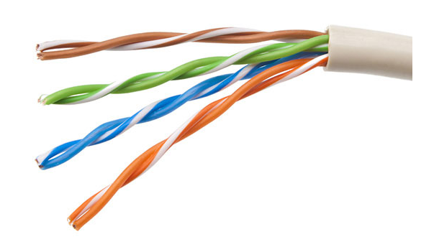
Câblage UTP Propriétés du câblage UTP
L'UTP est constitué de quatre paires de fils de cuivre à code de couleur, torsadés ensemble et enveloppés dans une gaine plastique souple. Aucun blindage n'est utilisé. UTP s'appuie sur les propriétés suivantes pour limiter la diaphonie :
Annulation - Chaque fil d'une paire de fils utilise une polarité opposée. Un fil est négatif, l'autre fil est positif. Ils sont tordus ensemble et les champs magnétiques s'annulent efficacement et en dehors des EMI/RFI.
Variation des torsions par pied dans chaque fil - Chaque fil est tordu d'une quantité différente, ce qui aide à éviter la croix entre les fils du câble.
Notes:
4- Couche physique
4.4 - Câblage UTP
4.4.1 - Propriétés du câblage UTP

Slide 30
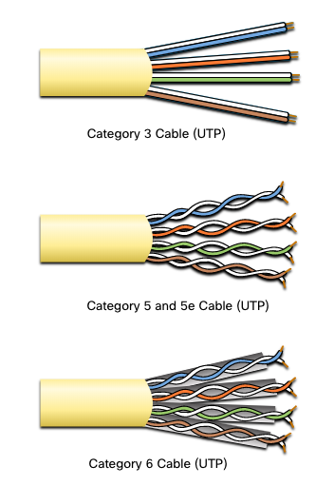
Câblage UTP Normes de câblage et connecteurs UTP
Les normes relatives à l'UTP sont établies par TIA/EIA. TIA/EIA-568 normalise des éléments tels que :
Types de câbles
Les longueurs de câbles
Connecteurs
Terminaison du câble
Méthodes de test
Les normes électriques pour le câblage en cuivre sont établies par l'IEEE, qui évalue le câble en fonction de ses performances. Exemples :
Catégorie 3
Catégorie 5 et 5e
Catégorie 6
Notes:
4- Couche physique
4.4 - Câblage UTP
4.4.2 - Normes de câblage UTP et connecteurs

Slide 31
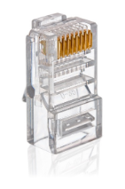
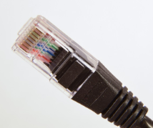
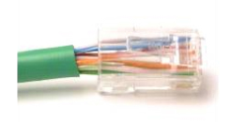
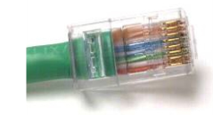
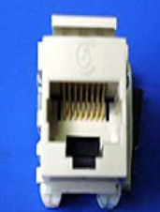
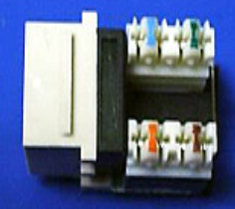
Câblage UTP Normes de câblage et connecteurs UTP (suite)
Connecteur RJ-45
Câble UTP mal terminé
Câble UTP correctement terminé
Prise RJ-45
Notes:
4- Couche physique
4.4 - Câblage UTP
4.4.2 — Normes de câblage UTP et connecteurs

Slide 32
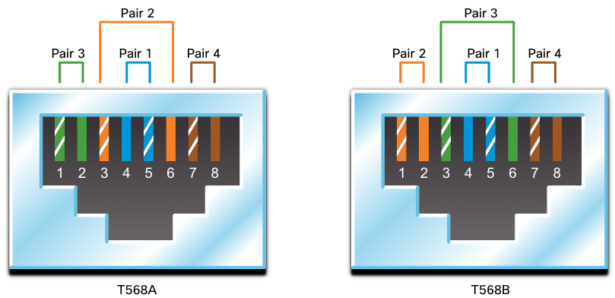
Câblage UTP Câbles UTP directs et croisés
Type de câble | Standard | Application
Ethernet droit | Les deux extrémités T568A ou T568B | Hôte à périphérique réseau
Ethernet croisé | Une extrémité T568A, l'autre T568B | Hôte-à-hôte, commutateur à commutateur, routeur à routeur
* Considéré comme un héritage dû au fait que la plupart des NICs utilisent l'Auto-MDIX pour détecter le type de câble et la connexion complète
Inversé | Contenu propriétaire de Cisco | Port série de l'hôte vers le port du routeur ou de la console de commutation, en utilisant un adaptateur
Notes:
4- Couche physique
4.4 - Câblage UTP
4.4.3 — Câbles UTP directs et croisés
4.4.4 - Activité - Brochage des câbles

Slide 33
4.5 Câblage à fibre optique
Notes:
4- Couche physique
4.5 - Câblage à fibre optique

Slide 34
Câblage en fibre optique Propriétés du câblage en fibre optique
Pas aussi commun que UTP en raison des dépenses impliquées
Idéal pour certains scénarios de mise en réseau
Transmet des données sur de plus longues distances avec une bande passante plus élevée que tout autre support de réseau
Moins sensible à l'atténuation et complètement immunisé contre les EMI/RFI
Fabriqué à partir de brins flexibles et extrêmement fins de verre très pur
Utilise un laser ou une LED pour encoder des bits comme des impulsions de lumière
Le câble à fibres optiques agit comme un guide d'ondes pour transmettre la lumière entre les deux extrémités avec une perte de signal minimale
Notes:
4- Couche physique
4.5 - Câblage à fibre optique
4.5.1 – Propriétés de la fibre optique

Slide 35
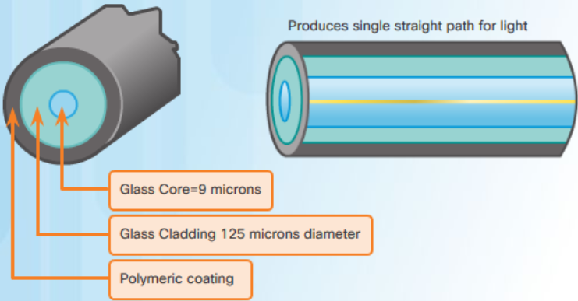
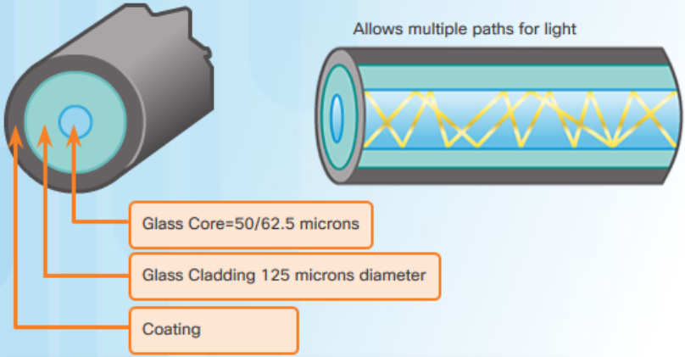
Câblage à fibre optique Types de supports à fibre optique
Fibre monomode
Fibre multimode
Très petit noyau
Utilise des lasers coûteux
Applications longue distance
Plus grand cœur
Utilise des LED moins chères
Les LED transmettent à différents angles
Jusqu'à 10 Gbit/s sur 550 mètres
La dispersion correspond à la propagation d'une impulsion lumineuse au fil du temps. Une dispersion accrue signifie une perte accrue de puissance du signal. MMF a une plus grande dispersion que SMF, avec une distance de câble maximale pour MMF est de 550 mètres.
Notes:
4- Couche physique
4.5 - Câblage à fibre optique
4.5.2 – Types de supports à fibre optique

Slide 36
Câblage en fibre optique Propriétés du câblage en fibre optique
Actuellement, les câbles à fibre optique sont utilisés dans quatre domaines d'application :
Réseaux d'entreprise - Utilisés pour les applications de câblage de la dorsale et l'interconnexion des dispositifs d'infrastructure
FTTH (Fiber-to-the-Home) - Utilisé pour fournir des services à large bande toujours disponibles aux foyers et aux petites entreprises
Réseaux longue distance - Utilisés par les fournisseurs de services pour relier les pays et les villes
Réseaux de câbles sous-marins - Utilisés pour fournir des solutions fiables à haut débit et à grande capacité, capables de survivre dans des environnements sous-marins difficiles jusqu'à des distances transocéaniques.
Dans ce cours, nous nous intéressons principalement à l'utilisation de la fibre au sein de l'entreprise.
Notes:
4- Couche physique
4.5 - Câblage à fibre optique
4.5.3 — Utilisation du câblage à fibre optique

Slide 37
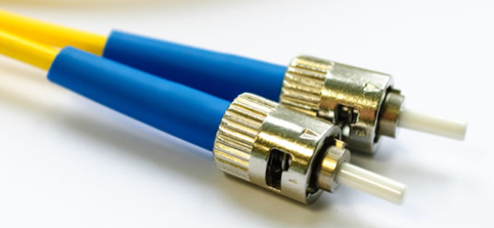
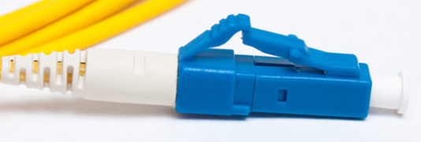
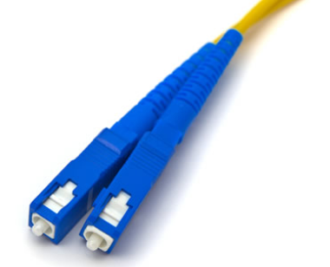
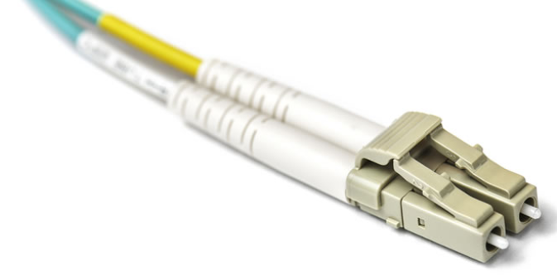
Câbles à fibre optique Connecteurs à fibre optique
Connecteurs ST (Straight-Tip)
Connecteurs LC (Lucent Connector) unidirectionnels
Connecteurs SC (Subscriber Connector)
Connecteurs LC bidirectionnels multimodes
Notes:
4- Couche physique
4.5 - Câblage à fibre optique
4.5.4 : connecteurs à fibre optique

Slide 38
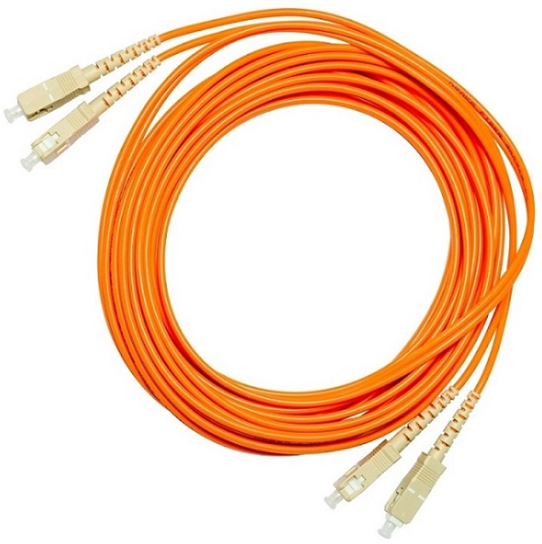
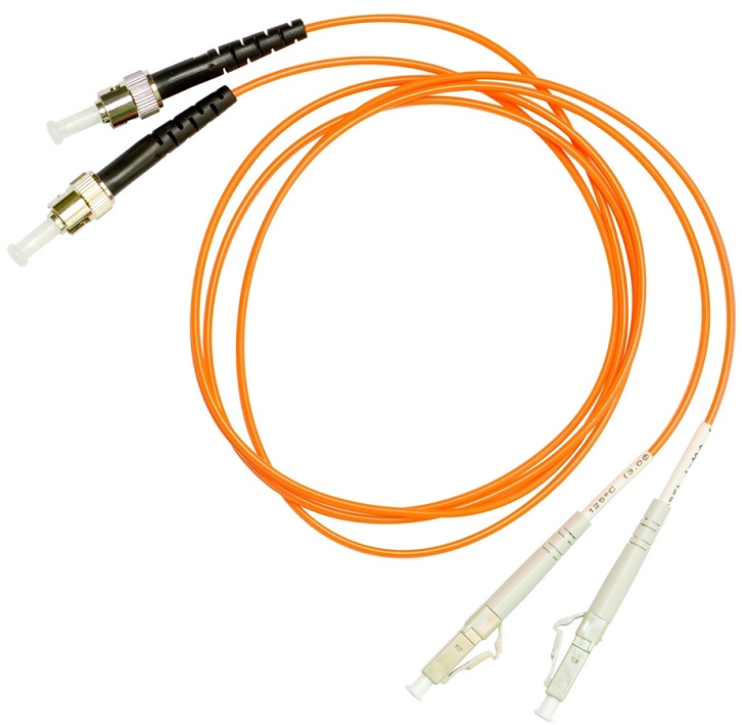
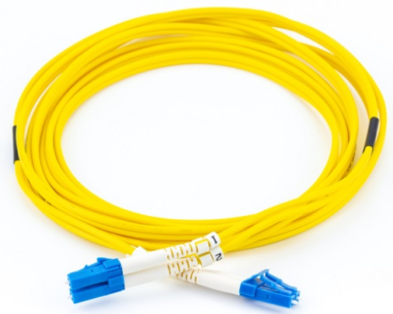
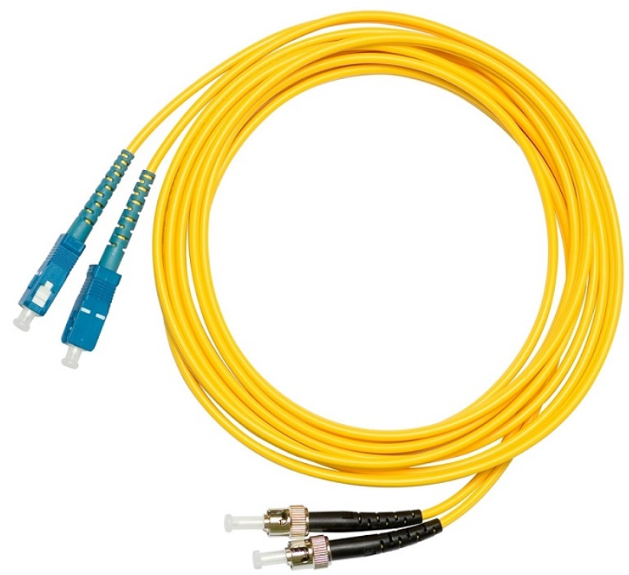
Câblage en fibre optique Cordons de brassage en fibre
Cordon de brassage multimode SC-SC
Cordon de brassage monomode LC-LC
Cordon de brassage multimode SC-SC
Cordon de brassage monomode ST-SC
Une gaine jaune est utilisée pour les câbles à fibre optique monomodes et une gaine orange (ou aqua) pour les câbles multimodes.
Notes:
4- Couche physique
4.5 - Câblage à fibre optique
4.5.5 - Cordons de brassage en fibre

Slide 39
Câblage en fibre optique Fibre contre cuivre
La fibre optique est principalement utilisée comme câblage de base pour un trafic élevé, point à point
les connexions entre les installations de distribution de données et pour l'interconnexion des bâtiments
dans les campus multi-bâtiments.
Problèmes de mise en œuvre | Câblage à paires torsadées non blindées (UTP) | Câblage à fibre optique
Bande passante | 10 Mbit/s - 10 Gbit/s | 10 Mbit/s - 100 Gbit/s
Distance | Relativement courte (1 à 100 mètres) | Relativement longue (1 à 100 000 mètres)
Résistance aux perturbations électromagnétiques et radioélectriques | Faible | Haute (résistance totale)
Résistance aux risques électriques | Faible | Haute (résistance totale)
Coûts des supports et des connecteurs | Moins élevé | Plus élevé
Compétences requises pour l'installation | Moins élevé | Plus élevé
Précautions à prendre concernant la sécurité | Moins élevé | Plus élevé
Notes:
4- Couche physique
4.5 - Câblage à fibre optique
4.2.3.6 Fibre contre cuivre
4.5.7 — Vérifiez votre compréhension — Câblage à fibre optique

Slide 40
4.6 Supports sans fil
Notes:
4- Couche physique
4.6 - Supports sans fil

Slide 41
Supports sans fil Propriétés des supports sans fil
Il transporte des signaux électromagnétiques représentant des chiffres binaires en utilisant des fréquences radio ou micro-ondes. Cela offre la plus grande option de mobilité. Le nombre de connexions sans fil continue d'augmenter.
Certaines des limites du sans-fil :
Zone de couverture - La couverture effective peut être fortement influencée par les caractéristiques physiques du lieu de déploiement.
Interférence - Le sans-fil est sensible aux interférences et peut être perturbé par de nombreux appareils courants.
Sécurité - La couverture des communications sans fil ne nécessite aucun accès à un support physique, de sorte que tout le monde peut avoir accès à la transmission.
Support partagé - Les réseaux locaux sans fil (WLAN) fonctionnent en semi-duplex, ce qui signifie qu'un seul appareil peut envoyer ou recevoir à la fois. L'accès simultané de nombreux utilisateurs au WLAN entraîne une réduction de la bande passante pour chaque utilisateur.
Notes:
4- Couche physique
4.6 - Supports sans fil
4.6.1 Propriétés des supports sans fil

Slide 42
Supports sans fil Types de support sans fil
Les normes de l'IEEE et du secteur des télécommunications pour les communications de données sans fil
couvrent à la fois la liaison de données et les couches physiques. Dans chacune de ces normes,
les spécifications de la couche physique dictent :
Méthodes de codage des données en signaux radio
la fréquence et la puissance de transmission ;
les besoins relatifs à la réception et au décodage des signaux ;
la conception et la mise en service des antennes.
Normes du sans fil:
Wi-Fi (IEEE 802.11) - Technologie LAN sans fil (WLAN)
Bluetooth (IEEE 802.15) - Norme WPAN (Wireless Personal Area Network)
WiMAX (IEEE 802.16) - Utilise une topologie point à multipoint pour fournir un accès sans fil à large bande
Zigbee (IEEE 802.15.4) - Communications à faible débit de données et à faible consommation d'énergie, principalement pour les applications de l'Internet des objets (IoT)
Notes:
4- Couche physique
4.6 - Supports sans fil
4.6.2 Types de support sans fil

Slide 43
Supports sans fil LAN sans fil
En général, un réseau local sans fil (WLAN) nécessite les dispositifs suivants :
Point d'accès sans fil (AP) - Concentrer les signaux sans fil des utilisateurs et se connecter à l'infrastructure de réseau existante basée sur le cuivre
Adaptateurs NIC sans fil - Fournissent une capacité de communication sans fil aux hôtes du réseau
Il existe un certain nombre de normes WLAN. Lors de l'achat d'équipement WLAN, assurez-vous de la compatibilité et de l'interopérabilité.
Les administrateurs de réseau doivent élaborer et appliquer des politiques et des processus de sécurité rigoureux pour protéger les réseaux locaux sans fil contre les accès non autorisés et les dommages.
Notes:
4- Couche physique
4.6 - Supports sans fil
4.6.3 – LAN sans fil
4.6.4 — Vérifiez votre compréhension — Supports sans fil

Slide 44
Supports sans fil Packet Tracer - Connecter un réseau local câblé et sans fil
Dans le cadre de ce Packet Tracer, vous ferez ce qui suit :
Se connecter au cloud
Connecter un routeur
Connecter les périphériques restants
Vérifier les connexions
Examiner la topologie physique
Notes:
4- Couche physique
4.6 - Supports sans fil
4.6.5 – Packet Tracer - Connexion d'un LAN filaire et d'un LAN sans fil

Slide 45
Supports sans fil Travaux pratiques - Affichage des informations des cartes réseau sans fil et filaires
Au cours de ces travaux pratiques, vous aborderez les points suivants :
Identifier et utiliser les cartes réseau des ordinateurs
Identifier et utiliser les icônes réseau de la barre d'état système
Notes:
4- Couche physique
4.6 - Supports sans fil
4.6.6 – Travaux pratiques - Affichage des informations des cartes réseau sans fil et filaires

Slide 46
4.7 Module pratique et questionnaire
Notes:
4- Couche physique
4.7 – Module pratique et questionnaire

Slide 47
Module Pratique et Questionnaire Qu'est-ce que j'ai appris dans ce module?
Avant qu'une communication par réseau puisse avoir lieu, une connexion physique à un réseau local, câblé ou sans fil, doit être établie.
La couche physique est constituée de circuits électroniques, de supports et de connecteurs développés par des ingénieurs.
Les normes de couche physique couvrent trois domaines fonctionnels: les composants physiques, le codage et la signalisation.
Trois types de câblage en cuivre sont : UTP, STP et câble coaxial.
Le câblage UTP respecte les normes établies conjointement par la Telecommunications Industry Association (TIA) et l'Electronic Industries Association (EIA). Les caractéristiques électriques du câblage en cuivre sont définies par l'IEEE (Institute of Electrical and Electronics Engineers).
Les types principaux de câbles obtenus en utilisant des conventions de câblage spécifiques sont Ethernet Strait-through et Ethernet Crossover.
Notes:
4- Couche physique
4.7 – Module pratique et questionnaire
4.7.2 – Qu'est-ce que j'ai appris dans ce module?

Slide 48
Module Pratique et Questionnaire Qu'est-ce que j'ai appris dans ce module (Suite)?
Les câbles à fibre optique transmettent les données sur de plus longues distances et avec une bande passante plus large que n'importe quel autre support réseau.
Il existe quatre types de connecteurs à fibre optique : ST, SC, LC et LC multimode duplex.
Les cordons de brassage à fibre optique comprennent SC-SC multimode, LC-LC monomode, ST-LC multimode et SC-ST mono-mode.
Les supports sans fil transportent à l'aide de fréquences radio et micro-ondes des signaux électromagnétiques qui représentent les chiffres binaires des communications de données. Le sans fil présente certaines limites, notamment en ce qui concerne la zone de couverture, les interférences, la sécurité et les problèmes qui surviennent avec tout support partagé.
Les normes sans fil sont les suivantes : Wi-Fi (IEEE 802.11), Bluetooth (IEEE 802.15), WiMAX (IEEE 802.16) et Zigbee (IEEE 802.15.4).
Le réseau local sans fil (WLAN) nécessite un point d'accès sans fil et des cartes réseau sans fil.
Notes:
4- Couche physique
4.7 – Module pratique et questionnaire
4.7.2 – Qu'est-ce que j'ai appris dans ce module?

Slide 49
4.8 Résumé
Notes:
4-Couche physique
4.8 - Résumé

Slide 50
Module pratique et questionnaire Packet Tracer — Connectez la couche physique
Dans le cadre de ce Packet Tracer, vous ferez ce qui suit :
Identifier les caractéristiques physiques des périphériques interréseau
Sélectionner les modules appropriés pour la connectivité
Brancher les périphériques
Vérifiez la connectivité.
Notes:
4- Couche physique
4.8 — Résumé
4.8.1 — Packet Tracer — Connecter la couche physique
4.8.2 — Vérifiez votre compréhension — Connectez la couche physique

Slide 51
Module 4: Physical Layer New Terms and Commands
Telecommunications Industry Association/Electronic Industries Association (TIA/EIA) latency throughput goodput Electromagnetic interference (EMI) Radio frequency interference (RFI) Crosstalk Unshielded Twisted Pair (UTP) Shielded Twisted Pair (STP) Coaxial cable RJ-45 Cancellation TIA/EIA-568 | Ethernet Straight-through Ethernet crossover Rollover Single-Mode Fiber (SMF) Multimode (MMF) Straight-tip (ST) Connectors Subscriber Connector (SC) Connectors Lucent Connector (LC) Simplex Connectors Duplex Multimode LC Connectors Bluetooth (IEEE 802.15) WiMAX (IEEE 802.16) Zigbee (IEEE 802.15.4) Wireless Access Point (AP)

